Slide 1
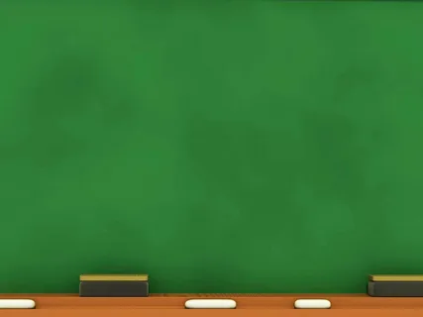
ОСНОВЫ
СОЦИАЛЬНОЙ
ЖИЗНИ
5 класс
Учитель: Чаус Татьяна Алексеевна

Slide 2
К
А
О
У
Р
Б

Slide 3
УБОРКА

Slide 4


Slide 5

Багаж знаний
Тема прошлого урока…
Чтобы в дом не неслась грязь, необходимо…
Верхняя одежда находиться в …
Окна нужны для…
Дом обогревают…

Slide 6

Остановка
«Черная грязь»

Slide 7
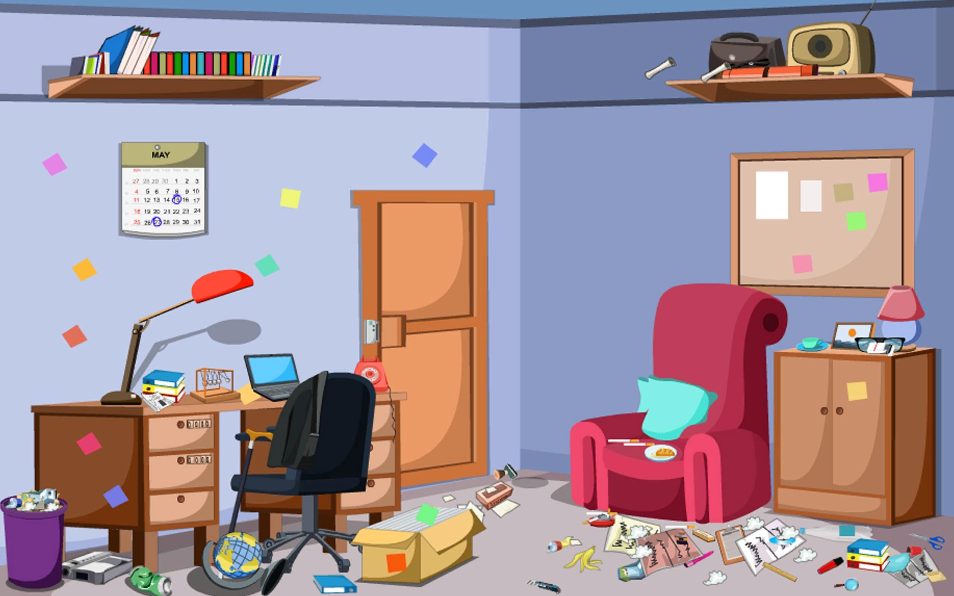

Slide 8

Остановка
«Чистовая»

Slide 9
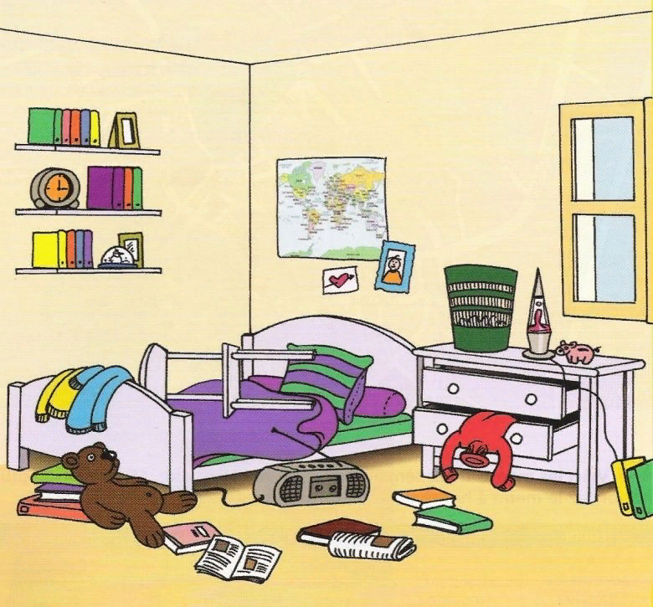

Slide 10

Остановка
«Мойдодыр»

Slide 11
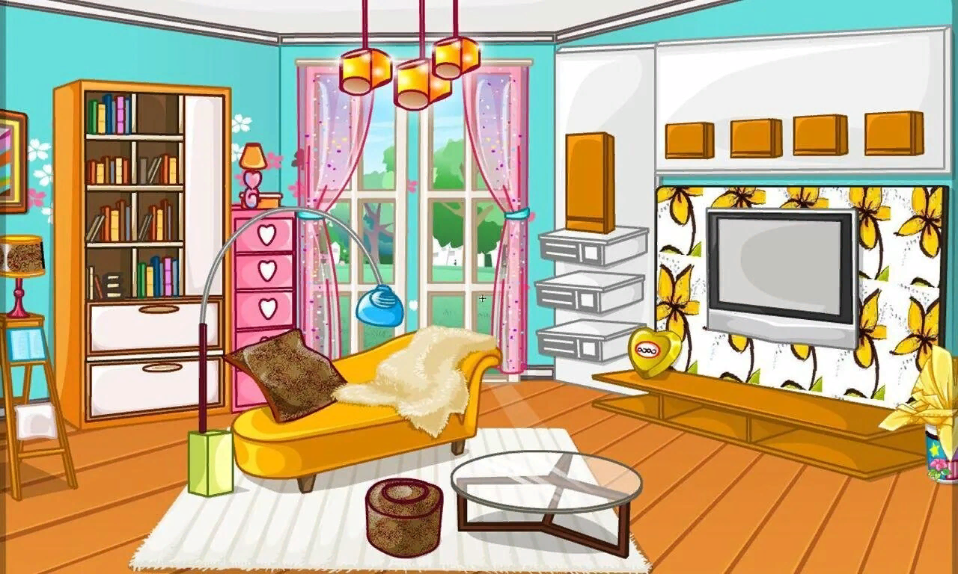


Slide 12


Slide 13

Домашнее задание:
Составить план уборки своей комнаты.

